Slide 1
Individuální rozdíly v motivaci a zvládání zátěže
Jitka Lindová

Slide 2
motivace
Maslow
Murray
McClelland

Slide 3
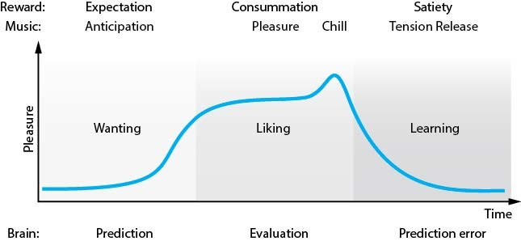
Definice motivace
Motiv = vnitřní stav organismu, který napomáhá dosahování určitého cíle
dosahování dílčích cílů (obstarání jídla, nalezení domova)
naplňuje potřeby organismu
emoce a kognitivní funkce, vznikly k usnadnění dosahování cílů
motivace „kočíruje“ behaviorální a kognitivní flexibilitu jedince (Anselme 2010)
proces aktivizace organismu?
proces, kdy se percepce a chování organismu zaměřuje vůči určitému cílovému objektu?
řízení chování či výběr alternativních behaviorálních vzorců
X reaktivní chování - jednodušší a původnější, automatická reflexní reakce na podněty
x plánování - složitější a evolučně pozdější, obsahuje nutně vědomou cílesměrnou složku.
Motivy = významné složky osobnosti
Základním motivem je být v dobré fyzické a duševní pohodě
Notes:
Maslow, A. H. (1939). Dominance, Personality, and Social Behavior in Women. The Journal of Social Psychology, 10(1), 3–39.
Maslow, A. H. (1937). Dominance-feeling, behavior, and status. Psychological Review, 44(5), 404.

Slide 4
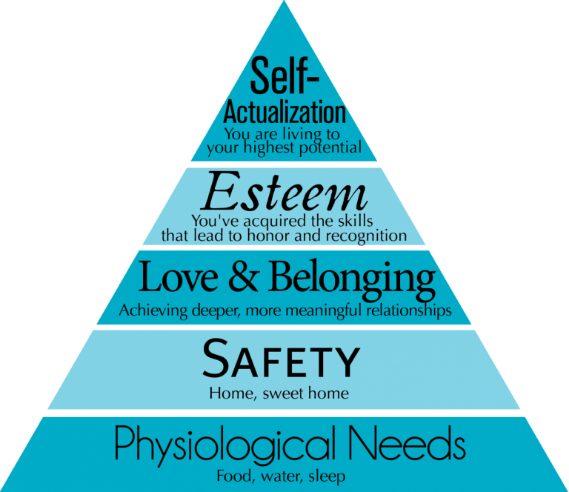
Maslowova hierarchie potřeb
Maslow (1954)
Humanistická tradice
Obecný vzorec potřeb, jejich uspokojování ve stejné sekvenci
Uspokojení nižší potřeby umožňuje sledování vyšší
Fyziologické a psychické
Sebeaktualizace
Notes:
Maslow, A. H. (1939). Dominance, Personality, and Social Behavior in Women. The Journal of Social Psychology, 10(1), 3–39.
Maslow, A. H. (1937). Dominance-feeling, behavior, and status. Psychological Review, 44(5), 404.

Slide 5
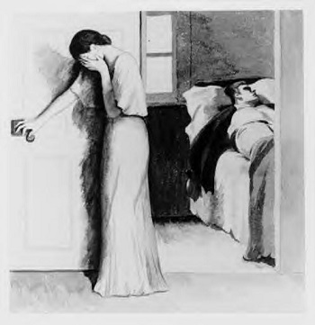
Murrayho teorie potřeb
Murray, 30. léta
Tradice hlubinné psychologie
Rané dětství utváří chování
Personologie
Potřeby = determinanty chování v člověku
Nevědomé, konstrukty
Organizují vnímání, apercepci, myšlení a jednání
směr vedoucí k uspokojení, redukci napětí
Apercepce = interpretování a zachycování významu v prostředí
TAT – Tématicko apercepční test
Projektivní test osobnosti
Primární (biologické)
Dýchání, potrava, pití
x sekundární (psychické)
Péče, nezávislost, dosahování
Viditelné (manifestní) – projevují se v chování
Skryté (latentní) – projevují se ve snech, fantaziích, neakceptovatelné

Slide 6
Murrayho teorie potřeb
Murray
Tradice hlubinné psychologie
Rané dětství utváří chování
Personologie
Potřeby = determinanty chování v člověku
Nevědomé, konstrukty
Organizují vnímání, apercepci, myšlení a jednání
směr vedoucí k uspokojení, redukci napětí
Apercepce = interpretování a zachycování významu v prostředí
TAT – Tématicko apercepční test
Projektivní test osobnosti
Primární (biologické)
Dýchání, potrava, pití
x sekundární (psychické)
Péče, nezávislost, dosahování
Viditelné (manifestní) – projevují se v chování
Skryté (latentní) – projevují se ve snech, fantaziích, neakceptovatelné

Slide 7
McClelland
Studium individuálních rozdílů, 60. léta
Lidé se liší v míře potřeb
Dosahování - achievement,
Afiliace -affiliation,
Moci - power,
Tyto rozdíly ovlivňují jejich chování a očekávání
TAT
Skórovací systém – McClelland et al. 1953 měřící potřeby dosahování, afiliace a moci.
Úroveň vývoje ega (Sutton a Swenson, 1983),
Obranné mechanismy (Cramer, 1987),
Kvalita interpersonálního afektu (Thomas and Dudek, 1985),
Styl řešení problémů (Ronan et al., 1993)
Zjišťování objektních vztahů (Westen et al., 1985).
Notes:
Interpersonální afekt – například jestli jsou úzkostné
Obranné mechanismy – popření, projekce, identifikace

Slide 8
Sheldon
Sheldon et al. 2001
Základní sebedeterminující potřeby
autonomie,
kompetence,
sounáležitost (relatedness)
Notes:
Interpersonální afekt – například jestli jsou úzkostné
Obranné mechanismy – popření, projekce, identifikace

Slide 9
Explicitní x implicitní motivy
Explicitní
Vědomá potřeba nebo cíl
Implicitní – velká trojka
Nevědomé, projevují se v chování, zkušenostech, myšlenkách
2 protichůdné tendence
Touha po x strach z
Dosahování
Afiliace
Moci
Notes:
Maslow, A. H. (1939). Dominance, Personality, and Social Behavior in Women. The Journal of Social Psychology, 10(1), 3–39.
Maslow, A. H. (1937). Dominance-feeling, behavior, and status. Psychological Review, 44(5), 404.

Slide 10
coping
Lazarus
Carver a Connor-Smith
Roth a Cohen

Slide 11
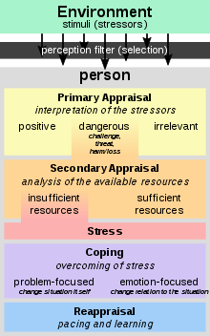
Zvládání stresu
Richard S. Lazarus
1922-2002
Americký psycholog
studiem specificky lidských způsobů zvládání obtíží
hlavní důraz na kognitivní stránku
Stres chápe jako a) stresor v prostředí, b) reakci organismu
Teorie kognitivního zhodnocení
Jedinec zvažuje – hrozbu spojenou se stresorem + zdroje k jeho zvládnutí
Primární zhodnocení – význam stresoru (valence)
Sekundární zhodnocení – současně s prvním, zhodnocení zdrojů + x –
Coping = “kognitivní či behaviorální úsilí zvládat konkrétní externí a/nebo interní nároky, které jsou vyhodnoceny jako zatěžující nebo přesahující zdroje osoby” (Lazarus & Folkman, 1984, p. 141)
Problémový – způsob zvládnutí nebo změny problému způsobujícího stres
Emoční – regulace emoční reakce na stres
Notes:
Handbook of Self and Identity, Leary a Tangney 2012. The Guilford Press, NY, London

Slide 12
stres
dnes
Homeostáze – optimátní stav organismu, ke kterému se opakovaně vrací
Stres – stav disharmonie vyvolávající řadu fyziologických a behaviorálních reakcí = adaptivní stresové odpovědi
Reakce na stres zpočátku specifická, ale se zvyšující se intenzitou přechází do nespecifického stresového syndromu
Behaviorální: Fyziologické:
Adaptivní přesměrování chování
Zvýšení podráždění a bdělosti
Zvýšení kognice, pozornosti
Potlačení potravního chování
Potlačení reprodukčního chování
Inhibice trávení, stimulace vyprazdňování
Zamezení šíření stresové reakce
Adaptivní přesměrování energie
Kyslík a živiny směrovány do CNS a tělesných částí vystavených stresu
Změna kardiovaskulárního rytmu, zvýšení tlaku a tepu
Zvýšená dechová frekvence
Zvýšení produkce glukózy a štěpení tuků
Detoxifikace od toxických produktů
Inhibice reprodukční a růstové osy

Slide 13
coping
definice
Snaha zabránit nebo omezit hrozbu, bolest, nebo ztrátu nebo redukovat s tím spojený distres (Carver a Connor-Smith)
Vědomé x nevědomé
Problémové x emoční (viz Lazarus)
Aktivní, angažované x pasivní, vyhýbavé (engagement x disengagement; approach x avoidance) – Roth a Cohen – viz dále)
Akomodace x zaměření na smysl (accomodative x meaning-focused)
Proaktivní coping (Aspinwall & Taylor 1997) - Preventivní akce - problémový, akumulace zdrojů, aktivní vyhledávání známek nepříjemností – zachycení v počátku
Notes:
akomodace = úprava našich myšlenek, chování nebo schémat tak, aby lépe odpovídaly novým poznatkům nebo situacím.

Slide 14
Copingové strategie
Roth & Cohen (1986)
Přiblížení (aproach)
Náklady – distres, obava
Zisky – akce, ventilace afektu, asimilace a řešení
Vyhýbání (avoidance)
Náklady – chybí akce, emoční plochost, intruze, maladaptivní chování, symptomy
Zisky – redukce stresu, naděje a kuráž, možnost postupného zpracování
Navazuje na Horowitz (1976)
Popření (denial) – otupění, nevnímání, odstranění připomínek stresoru
Motivováno potřebou chránit Já před stresorem
Negativa
Propásnutí příležitostí stresor zvládnout
Intruze (intrusion) – stresor neodbytně proniká do psychiky – noční můry, paniky, připomínky stresoru

Slide 15
Příklad dotazníku - Cope
Nejčastější dotazníky copingu
Plná verze má 53 položek, 14 subškál
Původní verze založena na
modelech behaviorální seberegulace (Carver & Scheier, 1981) - chování zpětnovazebně ovlivňováno emocemi, hlavní distinkce
sebevědomí – vede k trpělivosti, snaze
pochyby – vedou k vzdávání se
transakčním modelu stresu a copingu (Lazarus & Folkman, 1984) – ústřední role kognitivního hodnocení (viz výše); vlastnosti stresoru, které ovlivňují coping, jsou
naléhavost
délka
prediktabilita
úkoly během stresu
regulace problému
aktivní – řešení problému
vyhýbavá – vyhýbání se problému
regulace emocí

Slide 17
Dotazník COPE – strategie, jejich používání a efektivita na základě desítek výzkumů
Pozitivní reinterpretace – používané při nízké míře stresu; souvisí s vysokou mírou well-beingu
Růst a akceptace – používané při nízké míře stresu; souvisí s vysokou mírou well-beingu
Ventilace emocí – používané při vysoké míře stresu
Popření – používané při vysoké míře stresu; souvisí s nízkou mírou well-beingu
Behaviorální stažení se – používané při vysoké míře stresu; souvisí s negativním afektem
Alkohol-drogy – používané při vysoké míře stresu; souvisí s nízkou mírou well-beingu
Sebeobviňování – používané při vysoké míře stresu; souvisí s depresivními a fyzickými symptomy;
Aktivní coping – souvisí s vysokou mírou well-beingu
Plánování – souvisí s vysokou mírou well-beingu
Vyhledávání sociální podpory z důvodů praktických – souvisí s vysokou mírou well-beingu
Vyhledávání sociální podpory z důvodů emočních – souvisí s vysokou mírou well-beingu
Obrácení se na víru – souvisí s vysokou mírou well-beingu
Behaviorální zapojení – souvisí s nízkou mírou well-beingu
Mentální stažení se – souvisí s nízkou mírou well-beingu
Humor
Akceptace
Rozptýlení se
Sebeovládání
Potlačení jiných aktivit

Slide 18
Závěr
Motivace, coping
Motivy jsou složky osobnosti
Uspokojují potřeby, aktivizují k sledování cílů
Jsou viditelné x skryté, explicitní x implicitní, primární x sekundární
Motivy dosahování, afiliace a moci mohou být klíčové a míra jejich exprese je individuálně odlišná (určuje osobnost)
Měřeno pomocí TAT
Zvládání zátěže (coping) je individuálně odlišný
Mezi copingové strategie patří problémové x emoční; přiblížení x vyhýbání, proaktivní coping, akomodace x zaměření na smysl

